Slide 1
Тема: «Безударные гласные в корне слова, проверяемая ударением»

Slide 2
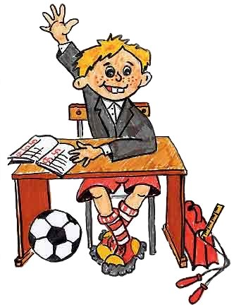
С малой удачи начинается большой успех.

Slide 3
Чистописание

Slide 4
Безударная гласная в корне. Алгоритм проверки.
Прочитай слово, поставь ударение.
Определи, в какой части слова находится безударный гласный.
Выдели корень и безударный гласный.
3. Для проверки гласного измени слово или подбери однокоренное, чтобы проверяемый гласный стоял под ударением.
4. Напиши в слове такую же гласную, как и в проверочном.
5. Обозначь орфограмму.

Slide 5
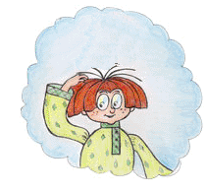
Найди и выпиши слова с безударной гласной в корне, выдели корень, подчеркни безударную гласную.
сказка лентяй маслёнка
смотреть разделим подарок
зимний число стонет
Ответ:
?
?
?
лентя́й
маслёнка
смотре́ть
число́

Slide 6
Спиши, исправляя ошибки.
Дождевая капля упала на моё лецо. После грозы наступила тишина. Дом лесника стоял на берегу озира. Столяр распелил доску. Зелёная лужайка запестрела цветами.

Slide 7
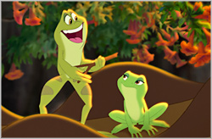
На болоте две лягушки,
Две весёлые подружки
Утром рано умывались,
Полотенцем растирались,
Ножками топали,
Ручками хлопали,
Вправо влево наклонялись
И обратно возвращались.
Вот здоровья в чём секрет -
Всем друзьям физкульт-привет!

Slide 8
1группа
х_л_да
з_л_нели
2группа
в_ч_реет
з_л_тые
3группа
б_р_да
п_л_сатый

Slide 9
МОЛОДЦЫ!

Slide 10
Автор презентации
Дубинина Галина Васильевна
учитель начальных классов
МБОУ СОШ с УИОП №2
г. Лебедянь

